Slide 1
PRIEDAS NR. 4 (prie Sutarties Nr. 25/03/____, SUT- 14051/2025, F25-44)
Strategavimo proceso įvadas
2 dienų sesija. Strateginio planavimo ir valdymo mokymai
1 diena: Strategijos esmė ir reikšmė Tikslas: Suvienodinti komandos suvokimą apie strategijos svarbą ir funkcijas. Turinys: Strateginio planavimo koncepcija: kas tai yra ir kodėl tai svarbu? Kaip strategija padeda pasiekti organizacijos tikslus? Strategijos struktūra: vizija, misija, tikslai, uždaviniai ir veiklos planai. Kauno kolegijos strategijos reikšmė švietimo sektoriaus kontekste. Veiklos: Diskusija: "Kodėl mums reikia strategijos?" Gerosios praktikos pavyzdžių analizė (kitų kolegijų ar universitetų strategijos). Grupės darbas: Kokią vertę strategija suteikia skirtingoms suinteresuotoms pusėms (studentams, dėstytojams, partneriams)? | 2 diena: Strateginio valdymo procesai ir įrankiai Tikslas: Supažindinti komandą su strateginio valdymo principais ir pagrindiniais įrankiais. Turinys: Strateginio valdymo ciklas: planavimas, įgyvendinimas, stebėsena ir korekcija. Pagrindiniai strateginio planavimo įrankiai: SWOT, PESTEL, OKR, KPI. Strategijos komunikacija ir įgyvendinimo stebėsena. Veiklos: Praktinė sesija: SWOT ir PESTEL analizės pavyzdžių aptarimas. Grupės darbas: Kaip komunikuoti strategiją visai Kauno kolegijos bendruomenei? Strategijos įgyvendinimo rodiklių (KPI) aptarimas.

Slide 2
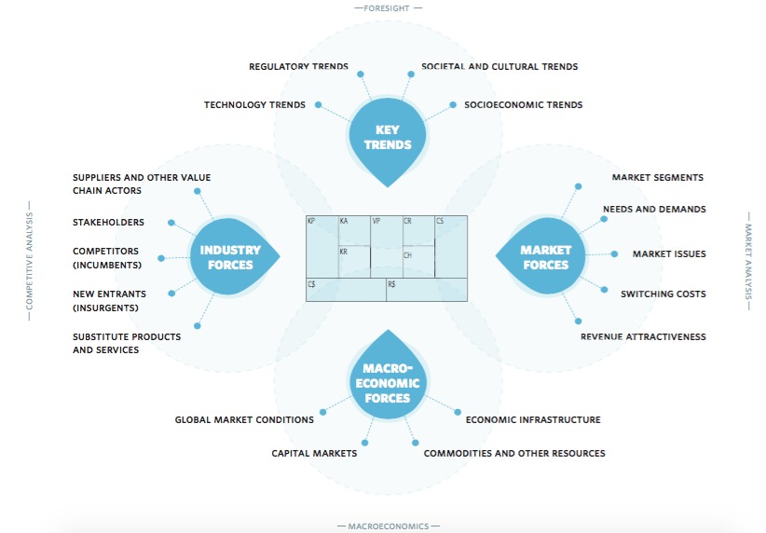
Strategavimo proceso 1 dalis
Aplinkų analizė (individualus darbas)
Mus supančioje aplinkoje, mūsų industrijoje, rinkose, tiksliniuose segmentuose vykstančių tendencijų savalaikis ir teisingas interpretavimas būtinas paruošiamasis etapas rengiant Kauno kolegijos strateginį planą. Šis etapas taip pat svarbus ir komandos požiūrių sinchronizavimo aspektu palengvinant vėlesnius strateginius pasirinkimus.
Užduotis: iki sesijos pasiruošti individualiai pagal konsultantų parengtą klausimyną. Surinkti esminius aplinkos reiškinių ir tendencijų pokyčius (dinamiką).
Modelis: Business model canvas aplinkų analizė

Slide 3
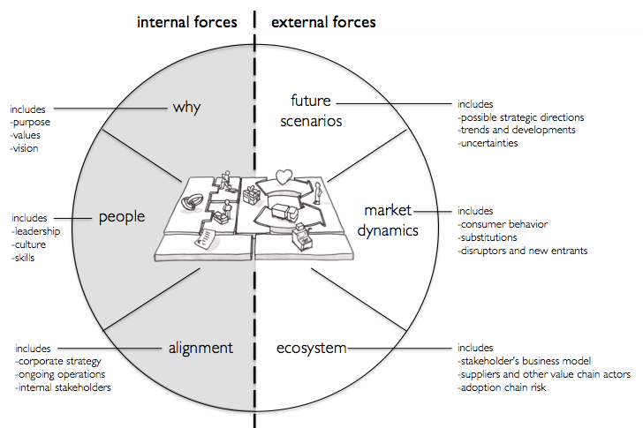
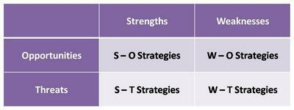
Strategavimo proceso 1 dalis
Aplinkų analizės aptarimo sesija
3 diena: Aplinkų analizė
Tikslas: Suprasti vidinę ir išorinę Kauno kolegijos veiklos aplinką.
Turinys:
Išorinė aplinka: tendencijos švietimo sektoriuje, demografiniai pokyčiai, technologinės inovacijos (verslo modelio metodikos klausimynas).
Vidinė aplinka: stiprybės, silpnybės, galimybės ir grėsmės (modifikuotas SWOT: SOT - WOT).
Veiklos:
PESTEL, BMC klausimyno analizė Kauno kolegijos kontekste.
Grupės darbas: SOT - WOT analizė.

Slide 4
Strategavimo proceso 2 dalis
Strateginės ambicijos ir alternatyvos
4 diena: Strateginė ambicija (vizija) ir strateginiai prioritetai Tikslas: Įsivardinti Kauno kolegijos viziją ir pagrindinius strateginius tikslus (objectives). Turinys: Pagrindinio strateginio siekio (vizijos) išgryninimas; Esminių strateginių prioritetų (Objectives) parengimas visos kolegijos mastu; Veiklos: Grupės darbas: Strateginių ambicijų aptarimas, ilgalaikės vizijos formulavimas ir esminių strateginių prioritetų (bendrų visai kolegijai) parengimas. | 5 diena: Strateginės alternatyvos ir sprendimų pasirinkimai Tikslas: Aptarti galimus Kauno kolegijos strateginius scenarijus ir pasirinkti tinkamiausią. Turinys: Alternatyvų tipai: augimo, inovacijų, efektyvumo didinimo strategijos. Kaip vertinti alternatyvas? Strateginių alternatyvų vertinimo kriterijai: poveikis, kaštai, rizikos, atitikimas vizijai. Veiklos: Grupės darbas: Alternatyvų (ar jų elementų) identifikavimas. Alternatyvų pristatymas ir aptarimas. Alternatyvų palyginimo matrica (VRIIO modelis). Strateginės krypties pasirinkimas.

Slide 5
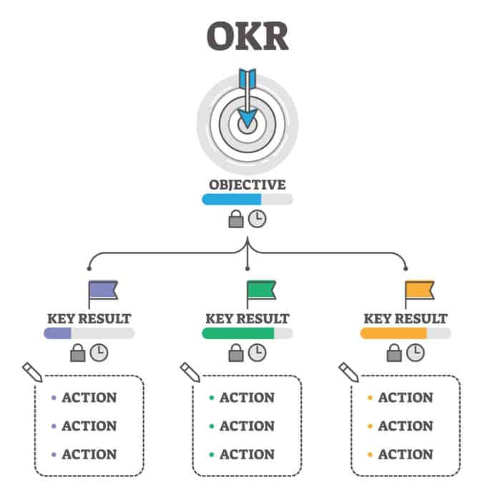
Strategavimo proceso 3 dalis
Strateginiai prioritetai (individualus darbas)
Individualios grupinės užduotys atskiriems padaliniams: veiklos strateginiai prioritetai ir rodikliai pagal aptartus Kauno kolegijos strateginius tikslus (Objectives) ir generalinę strateginę kryptį.
Užduotis: iki sesijos pasiruošti individualiai pagal konsultantų parengtą pagalbinę OKR planavimo formą.
Modelis: OKR strategavimo framework

Slide 6
Strategavimo proceso 3 dalis
Strateginiai prioritetai (sesijos su atskiromis veiklomis)
6–8 dienos: Strateginių ambicijų (vizijos) ir strateginių prioritetų ir rodiklių identifikavimas pagal veiklos sritis
Tikslas: Išsigryninti kiekvienos srities prioritetus.
Turinys:
Studijų valdymas;
Moksliniai tyrimai;
Eksperimentinės plėtros ir meno veiklos valdymas;
Horizontaliosios funkcijos: Tarptautinė veikla, Žmogiškųjų išteklių valdymas, Finansų valdymas ir infrastruktūra;
Organizacinė kultūra (strategijos ir kultūros darna).
Veiklos:
Grupės darbas: Kiekvienos srities tikslų ir uždavinių formulavimas.
Pristatymas ir bendras aptarimas.

Slide 7
Strategavimo proceso 4 dalis
Strategijos detalizavimas ir finalizavimas
9 diena: Strategijos detalizavimas Tikslas: Suformuoti galutinę strategijos struktūrą (vizija, prioritetai, rodikliai – OKR). Turinys: Tikslų ir uždavinių sąsajos su veiklos planais (esminiai rezultatai – Key results). Rodiklių (esminiams rezultatams) nustatymas ir stebėsenos principai. Veiklos planų gairės kiekvienai strateginės krypties sričiai. Atsakomybės paskirstymas: kas už ką atsakingas įgyvendinimo procese. Veiklos: Grupės darbas: Strategijos įgyvendinimo plano rengimas pagal sritis. Bendras plano suderinimas ir korekcijos. Strategijos įgyvendinimo plano (kalendoriaus) sudarymas. | 10 diena: Strategijos finalizavimas ir pristatymas Tikslas: Galutinai suderinti strategiją ir pasiruošti pristatymui visai komandai. Turinys: Strategijos dokumento struktūros parengimas. Strategijos komunikacijos veiksmų aptarimas: kaip ir kam bus pristatyta strategija. Strategijos monitoringas: periodiškumo ir atsakomybės nustatymas. Veiklos: Grupės pristatymai: Kauno kolegijos strategija ir įgyvendinimo planas. Diskusija: Kaip efektyviai komunikuoti strategiją visiems suinteresuotiems asmenims? Strategijos patvirtinimo ceremonija ir simbolinis susitarimas dėl jos įgyvendinimo.

